Slide 1
新北市同榮國小資優班 學校廁所臭臭
指導老師：李柏璋 成員：許童媗

Slide 2
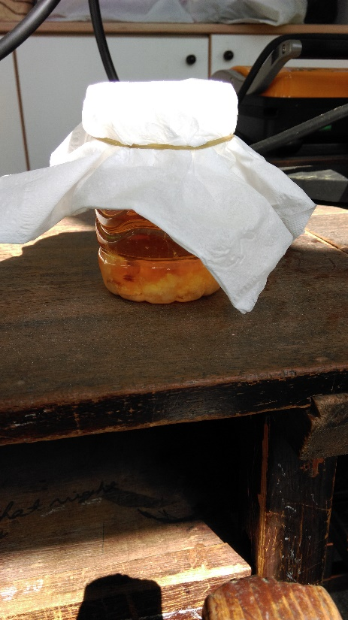
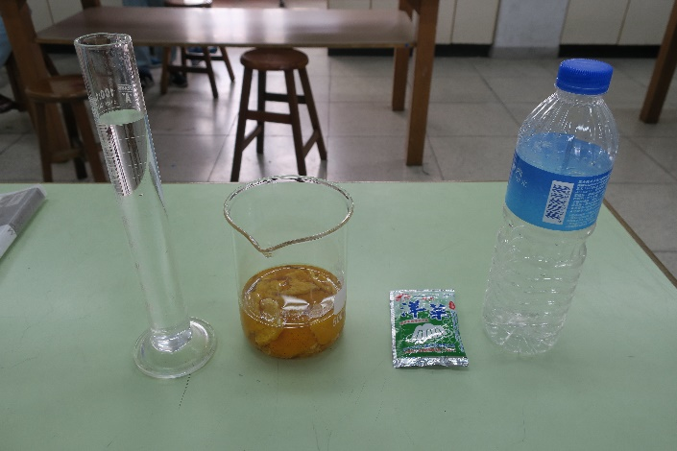
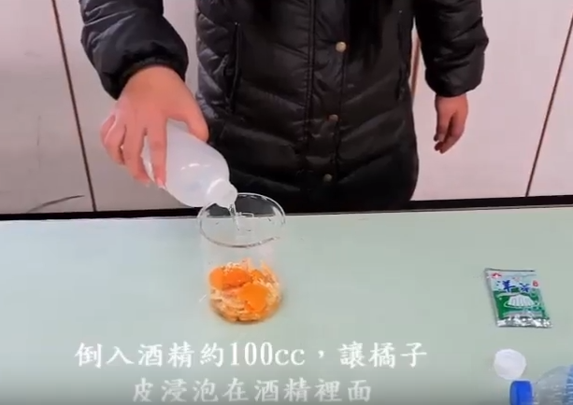
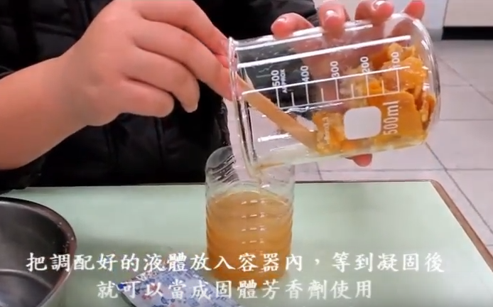
照片集錦

Slide 3
身邊有哪些令我（們）感到困擾的問題？
學校廁所不乾淨，有臭味
學校的體育器材不完整且有些損壞了
我們決定著手解決的問題是？
決定著手解決學校廁所有臭味的問題
我們覺得造成這個問題的原因可能是？
沒有放置廁所芳香劑因此廁所有臭味
水管阻塞
垃圾隨便丟
不沖水

Slide 4
這個問題對誰造成影響？
這些人對此問題有何看法，或他們在意的是什麼？
對於全校師生都會有所影響，進去廁所就有味道，感覺很不舒服。

Slide 5
想像一下，若這個問題被解決，最美好的狀況會是怎麼樣呢？
全校師生不會因為廁所有味道而不去上廁所。
也不會因為非天然的廁所芳香劑危害身體健康。

Slide 6
為了達到這個美好的狀況，我（們）想了哪些解決辦法？
經過思考後，我們採用並實踐的方案，請在 「是否採用」的欄位中打 V。
 | 辦法內容 | 是否採用
 |  | 是 | 否
1. | 直接告訴校長，與他討論如何改善此問題 |  | V
2. | 請打掃廁所的同學辛苦一點，認真的做好打掃工作 |  | V
3. | 製作天然芳香劑，並放置於廁所除臭 | V

Slide 7
請簡單說明一下，為什麼最後採用這些辦法？
很多班級都會放置市售的廁所芳香劑來消除異味。但市面上賣的廁所芳香劑都是化學的，並不是天然的。恐怕造成人體的危害。所以我想要自製廁所芳香劑放在負責打掃的廁所，希望能夠解決這個問題。

Slide 8
決定出要採取的行動方案後，我（們）做了哪些「準備事項」和具體的「實踐行動」？
準備事項 | 上網查詢自製廁所芳香劑的相關資料 準備自製芳香劑所需要的器材：橘子皮20g、酒精100cc、洋菜粉4g、放製芳香劑的容器。
實踐行動 | 自製芳香劑並放置在學校廁所，且詢問他人對於廁所味道是否有所改善

Slide 9
在過程中我（們）碰到了哪些困難與令我們不悅的事情？我（們）如何面對或解決？
困難是... | 我（們）如何面對或解決
製作芳香劑失敗了，無法凝結成固體 | 確認好比例，重新在製作
不太會影片剪輯 | 我們上網學習，並且詢問老師，最後學會影片剪輯並且完成影片製作

Slide 10
本次行動的結果為何？造成什麼樣的影響？
廁所的氣味改善了，感覺舒服多了。

Slide 11
詢問受到本次行動影響的人（們）有沒有什麼回饋或心得？
誰 | 覺得 | 給我們的回饋(建議或鼓勵)
同學 | 很讚 | 會自製廁所芳香劑很厲害，感覺很成功
老師 | 很棒 | 很棒的想法，而且解決了問題

Slide 12
我（們）用了哪些方式，把故事分享出去？
影片網址：https://www.youtube.com/watch?v=-2S1OL_RhFY
我們使用哪些分享方式(打v) |  | 具體說明或提供相關連結 | 觀眾的反應是？
V | 網路頻道分享 | Youtube和Facebook粉絲團分享 | 覺得很棒，按讚
V | 校園分享 | 1.將完成的影片放置在同榮國小資優班班網 | 1.覺得很棒，按讚，且分享至個人頁面

